Slide 1

블록체인
2014136106 임 찬 규
2016136122 정 현 석

Slide 2

1
블록체인의 개념
┃블록체인의 역사
┃블록체인이란?
2
블록체인의 작동원리
┃P2P Network
┃Hash
Contents
┃작동원리
3
블록체인의 장단점
4
블록체인의 취약성
5
블록체인의 응용분야

Slide 3
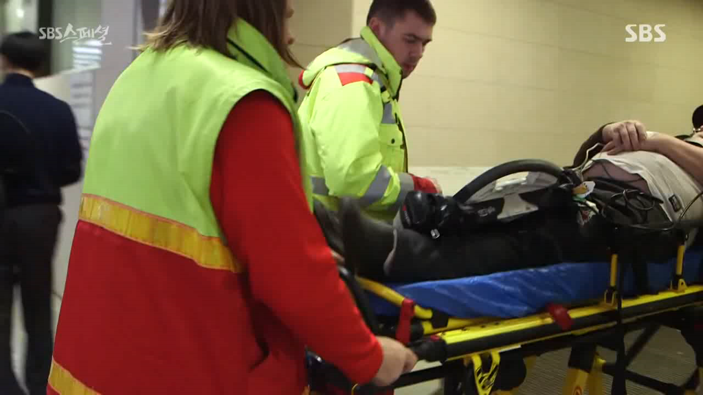

Slide 4
1
블록체인의 개념
┃블록체인의 역사
1991
2008
2009
2014 ~
First work on
a cryptographically
secured chain of blocks
‘Satoshi Nakamoto’
released reference
implementation
Bitcoin launched
Start of Blockchain 2.0

Slide 5
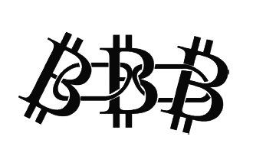

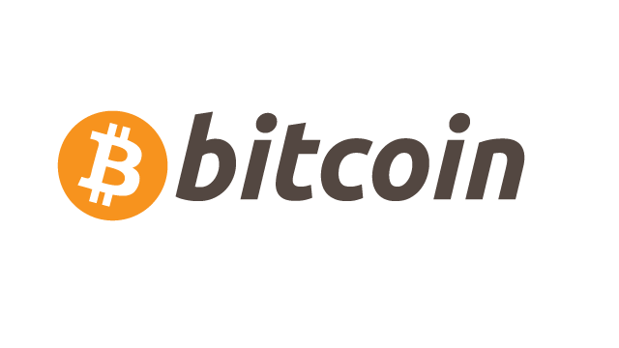
1
블록체인의 개념
┃블록체인이란?
블록체인 = 블록 + 체인

Slide 6
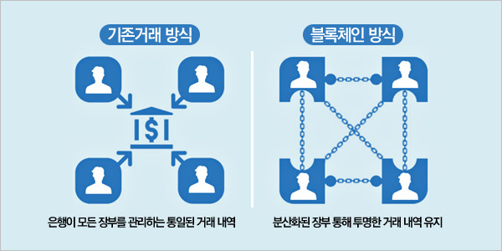
1
블록체인의 개념
분산
원장
기술
┃블록체인이란?

Slide 7

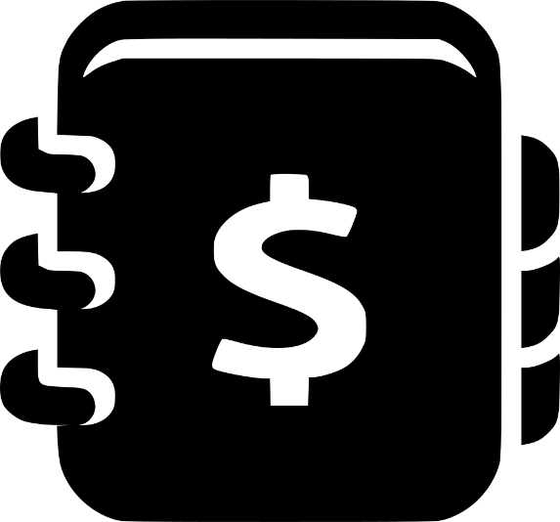
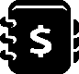
1
블록체인의 개념
분산 원장 기술
┃블록체인이란?
same ledger
Ledger

Slide 8
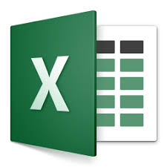
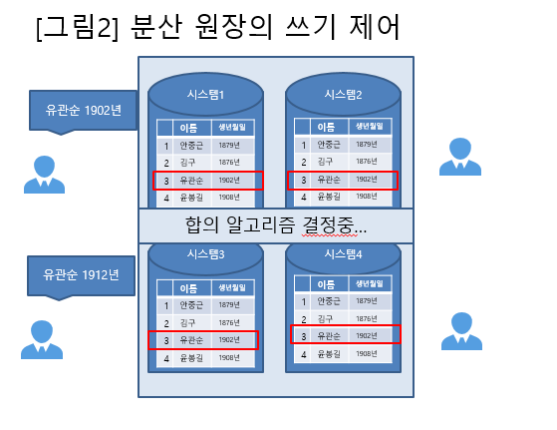
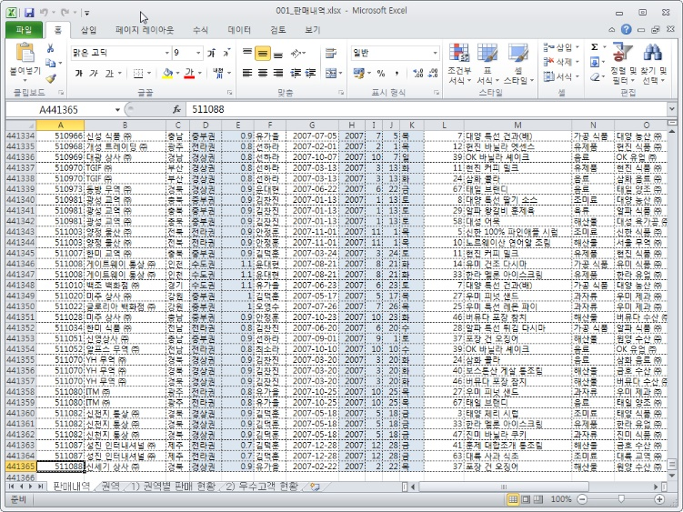
1
블록체인의 개념
┃블록체인이란?
공유 통합 문서

Slide 9
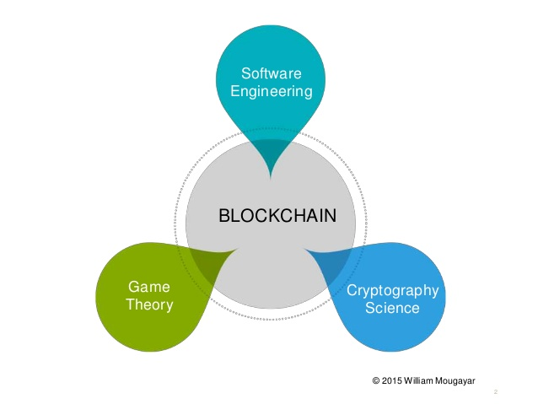
1
블록체인의 개념
┃블록체인이란?

Slide 10
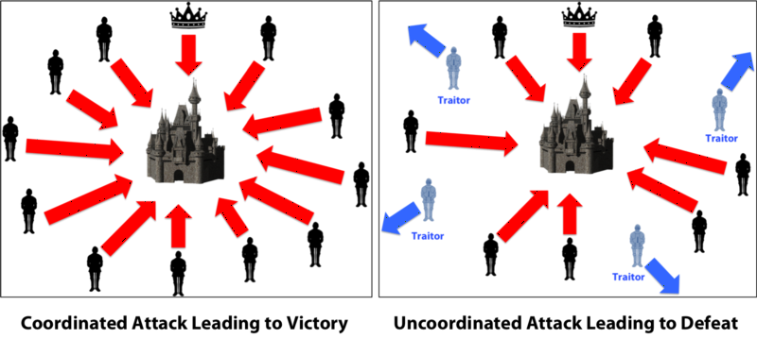
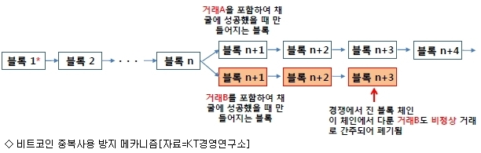
1
Game Theory
블록체인의 개념
┃블록체인이란?
Byzantine General Problem

Slide 11
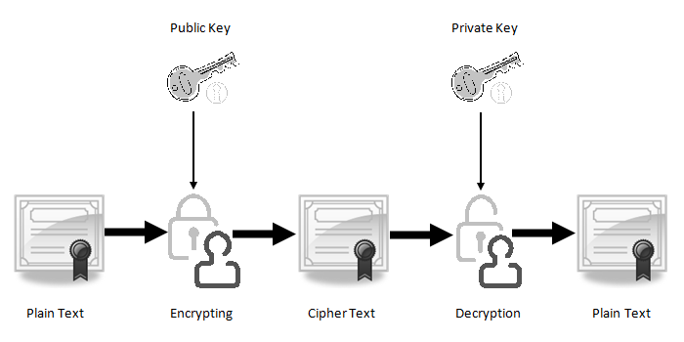
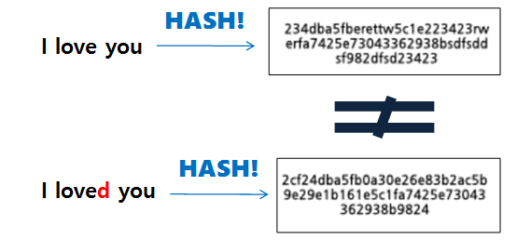
1
Cryptography Science
블록체인의 개념
┃블록체인이란?
Hash
Key

Slide 12
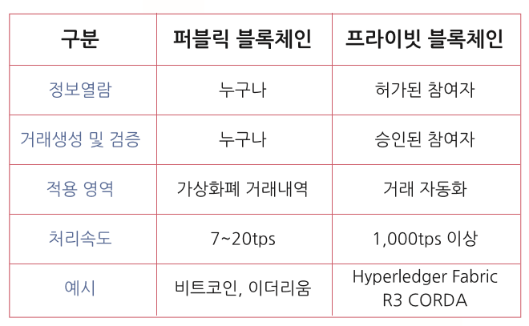
1
블록체인의 개념
┃블록체인이란?

Slide 13

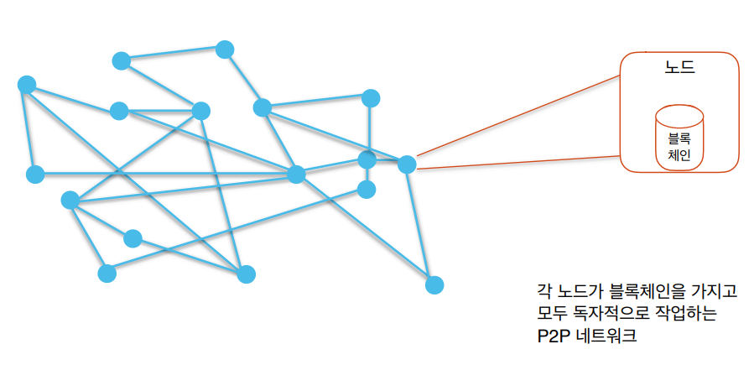
2
블록체인의 작동원리
┃P2P Network

Slide 14
2
블록체인의 작동원리
┃P2P Network
① 블록체인을 구성하는 P2P 네트워크에서 노드 X가
거래 데이터(트랜잭션)를 전파한다.
② 전달된 트랜잭션은 네트워크에 참가한 모든 노드로 전달된다.
③ 트랜잭션을 받은 모든 노드가 채굴 작업을 실시하여 조건에
맞는 해시값을 먼저 찾은 노드 Y가 새로운 블록을 추가한다.
④ 새로운 블록을 추가한 노드 Y는 블록을 P2P 네트워크에 전파합니다.
⑤ 각 노드는 블록을 검증하고 올바르다면 해당 블록을 자신의
블록체인에 동기화합니다.

Slide 15
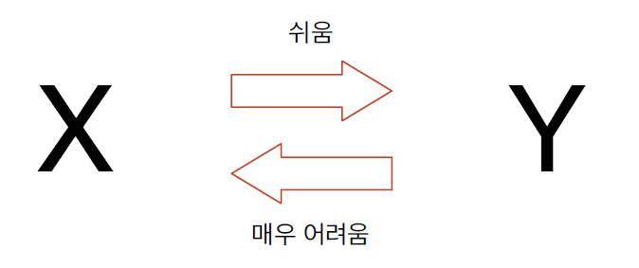
2
블록체인의 작동원리
┃Hash
X=19
Y=19%7=5
해시값
7로 나눈 나머지 → MOD7(X)
7로 나눴을 경우 나머지가 5인 수
→ Inverse-MOD7(5)
X=5,12,19 …
값이 무수히 많음

Slide 16
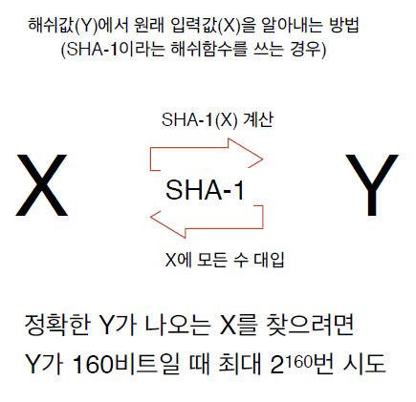
2
블록체인의 작동원리
┃Hash

Slide 17
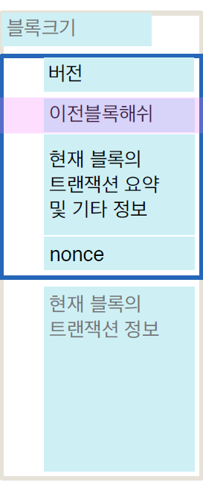
2
블록체인의 작동원리
┃작동원리

Slide 18
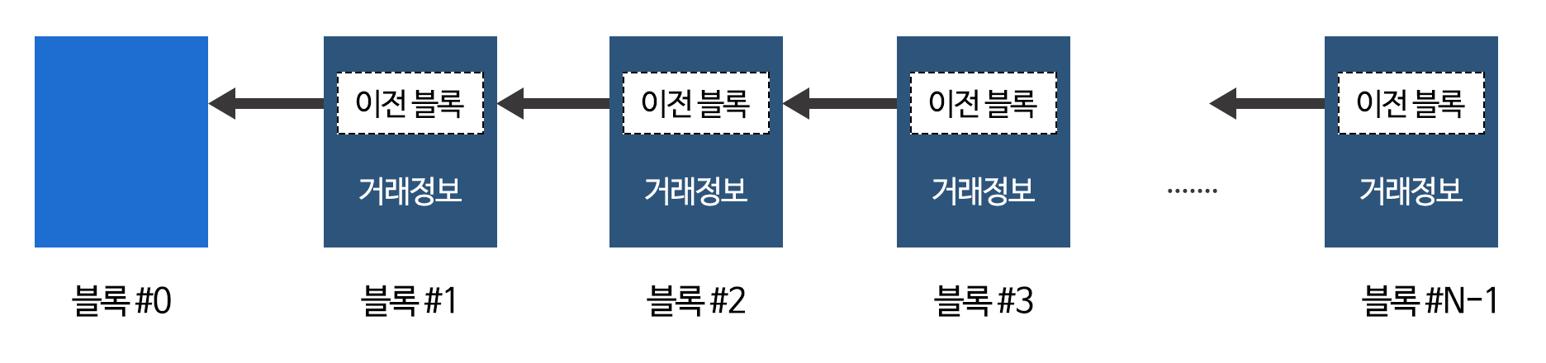
2
블록체인의 작동원리
┃작동원리
데이터
변조
블록#1’
해시값 재계산

Slide 19
3
블록체인의 장단점
장점
보안성
거래 속도
경제성
투명성
단점
정보 갱신의 효율성이 떨어짐
미숙한 기술과 소프트웨어
데이터 저장에 적합하지 않은 경우도 존재
안전하지 않을 수도 있음

Slide 20
장점
3
블록체인의 장단점
보안성
암호화된 데이터와 키 값으로 거래됨
거래 속도
실시간 거래 가능으로 인해 속도와 효율성 상승
분산원장 기술로 인해 오류 정정과 수정 시간 감소

Slide 21
장점
3
블록체인의 장단점
경제성
중앙 서버나 시스템을 관리할 비용이 필요 없음
투명성
실시간 거래 모니터링

Slide 22
단점
3
블록체인의 장단점
정보 갱신의 효율성이 떨어짐
블록이 추가되려면 모든 블록의 암호화 확인 절차 필요
체인 형태여서 블록 삽입이 직렬화
미숙한 기술과 소프트웨어
기술의 초기

Slide 23
3
블록체인의 장단점
단점
데이터 저장에 적합하지 않은 경우도 존재
이미지가 첨부되면 용량 급증
안전하지 않을 수도 있음
소프트웨어의 취약함

Slide 24
블록체인 네트워크에 대한 공격
4
블록체인의 취약성
더블 스펜딩
피니 어택
레이스 어택
51% 어택
더블 스펜딩을 막는 법

Slide 25
더블 스펜딩
4
블록체인의 취약성
이중지불이란 뜻으로 동일한 암호화폐로 두 번 이상 지출하는 것을 의미한다.
암호화폐에서 더블 스펜딩은 블록체인의 특징을 이용한 악의적인 행위라고 보면 된다.

Slide 26
피니 어택
4
블록체인의 취약성
마이너가 공격자 지갑 주소(A)에서 또 다른 공격자 지갑 주소(B)로 보내는 트랜잭션을 포함한 신규 블록을 생성(채굴)하고 이를 broadcast 하지 않고 있는다.
공격자의 지갑주소(A)에서 피해자의 지갑 주소(C)로 지불하며, 환전이나 물건을 구입하거나 서비스를 받고 떠난다.
마이너가 신규 블록을 broadcast하면 미확인 트랜잭션(A→C)을 무효화한다.

Slide 27
레이스 어택
4
블록체인의 취약성
판매자(피해자)에게 물건을 구입할 때 두가지 트랜잭션을 연이어 빠르게 보낸다. 트랜잭션1-공격자 지갑 주소(A)에서 다른 공격자 지갑 주소(B)로 송금 트랜잭션2-공격자 지갑 주소(A)에서 판매자 지갑 주소(C)로 송금
물건을 받고 자리를 떠난다.
다른 노드들에게 먼저 받아들여진 트랜잭션에 따라 1/2의 확률로 판매자와의 트랜잭션은 취소되고 암호화폐는 얻지 못한다.

Slide 28
51% 어택
4
블록체인의 취약성
블록체인에 참여하는 노드의 51%이상을 차지하여 동시에 블록체인 거래내역을 조작하는 행위
경제학적으로는 전혀 의미가 없음

Slide 29
더블 스탠딩을 막는 법
4
블록체인의 취약성
거래의 컨펌 수가 일정 수치를 넘어갔는지를 확인
입금액이 정상적인 거래라고 판단되기 전까지는 출금을 금지

Slide 30
5
블록체인의 응용분야
금융분야
선거나 여론조사
세금과 예산 관리
공공데이터 보호
물류와 유통 분야
IoT 분야
콘텐츠 저작권 분야

Slide 31
5
블록체인의 응용분야
금융분야
전자화폐
해외송금
장외거래
데이터 저장 및 보호
메시지 보호 및 전달

Slide 32
5
블록체인의 응용분야
선거나 여론조사
조작을 할 수 없고 보안성을 강화한 시스템 구축 가능
세금과 예산 관리
예산 할당 내용부터 제출 내역을 실시간 공유 가능
스마트 계약을 통한 행정 부담 감소 및 투명성 보장

Slide 33
5
블록체인의 응용분야
공공데이터 보호
이력에 대한 추적이 가능해 안전하며 투명성이 보장됨
물류와 유통 분야
가시성을 올리고 비용과 시간을 효율적으로 관리

Slide 34
5
블록체인의 응용분야
IoT 분야
보안이 취약한 IoT의 보안성 상승
콘텐츠 저작권 분야
KodakOne

Slide 35
Q&A

